Slide 1

맹작가 Documentation
이원보

Slide 2
Environment Set
1

Slide 3
Necessary
Mediawiki 서버
Wikitext 형식으로 작성한 콘텐츠
한글 chatscript+ 엔진
Chatscript top 포멧으로 작성된 스크립트 파일
1
Notes:
1

Slide 4
MediaWiki Installation
MediaWiki 동작을 위해서 다음을 먼저 설치한다.
PHP 7.0.0+
MySQL/MariaDB
MediaWiki의 설치 방법은 다음 사이트를 참조한다.
[MediaWiki 설치 한글 가이드 문서](https://www.mediawiki.org/wiki/Manual:Running_MediaWiki_on_Debian_or_Ubuntu/ko)
[MediaWiki Download](https://www.mediawiki.org/wiki/Download)
1
Notes:
1

Slide 5
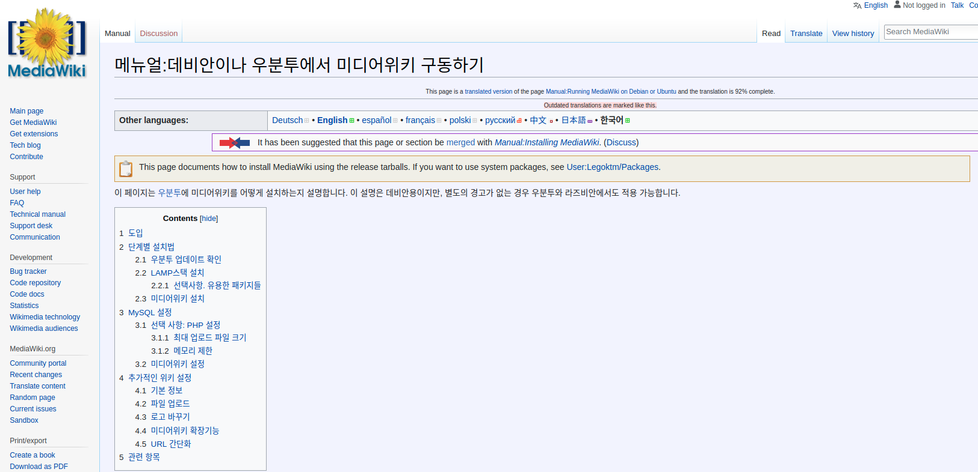
MediaWiki Installation
추후 관리를 위해 데이터베이스 이름과 패스워드를 다음과 같이 정한다.
데이터베이스/패스워드 : wikidb/airi
편집 권한 사용자 /패스워드 : wiki/airi
◀미디어위키 설치 한글 가이드(Ubuntu)
https://www.mediawiki.org/wiki/Manual:
Running_MediaWiki_on_Debian_or_Ubuntu/ko
1
Notes:
1

Slide 6
MediaWiki Info Hiding
Header 정보 숨기기
Mediawiki:Common.css 페이지를 검색 후 해당 정보 수정/추가
li#ca-talk { display : none; }
li#ca-history { display : none; }
li#ca-watch { display : none; }
li#ca-move { display : none; }
li#ca-delete { display : none; }
li#ca-view { display : none; }
Footer 정보 숨기기
다음 페이지에 내용을 입력하거나 보이지 않게 하려면 ‘-’표시
MediaWiki: Privacy
MediaWiki: Aboutsite
MediaWiki: Disclaimers
※저작권 표시 icon의 경우 Mediawiki 디렉토리의 localsettings.php 내용을 수정해야 함
1
Notes:
1

Slide 7
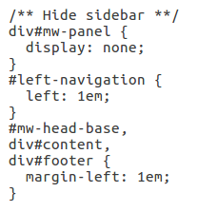
MediaWiki Left Panel Hiding
MediaWiki:Vector.css 페이지에 다음 내용 추가
1
Notes:
1

Slide 8
Compositon of File
~/chatscript-kr/RAWDATA/DON
don.top : Rule과 topic이 정의되어 있는 main ChatScript file
concept.top : definition of concept
introductions.top : 첫 인사 혹은 재 방문 여부를 확인하는 topic
~/chatscript-kr/BINARIES
ChatScript.exe : execution file (port = 1030)
~/var/www/html/ChatBook
chatscript.php : 데모의 php파일
1
Notes:
1

Slide 9
Execution of Demo
Server and port
회사 내 ‘10.100.0.154’ 서버에서 동작합니다.
포트는 1030번을 사용합니다.
※포트번호 입력 시 space 추가하면 오류 발생(꼭 다음의 명령어대로 입력할 것)
1
Notes:
1

Slide 10
Execution of Demo
서버 실행
$cd /chatscript-kr/BINARIES 디렉토리에서 다음 명령을 실행.
./ChatScript port=1030
서비스 실행
웹 브라우저에서 다음 주소를 입력하여 서비스 실행
http://10.100.0.154/ChatBook/chatscript.php
1
Notes:
1

Slide 11
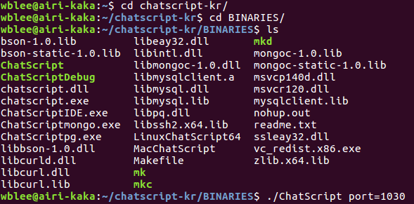
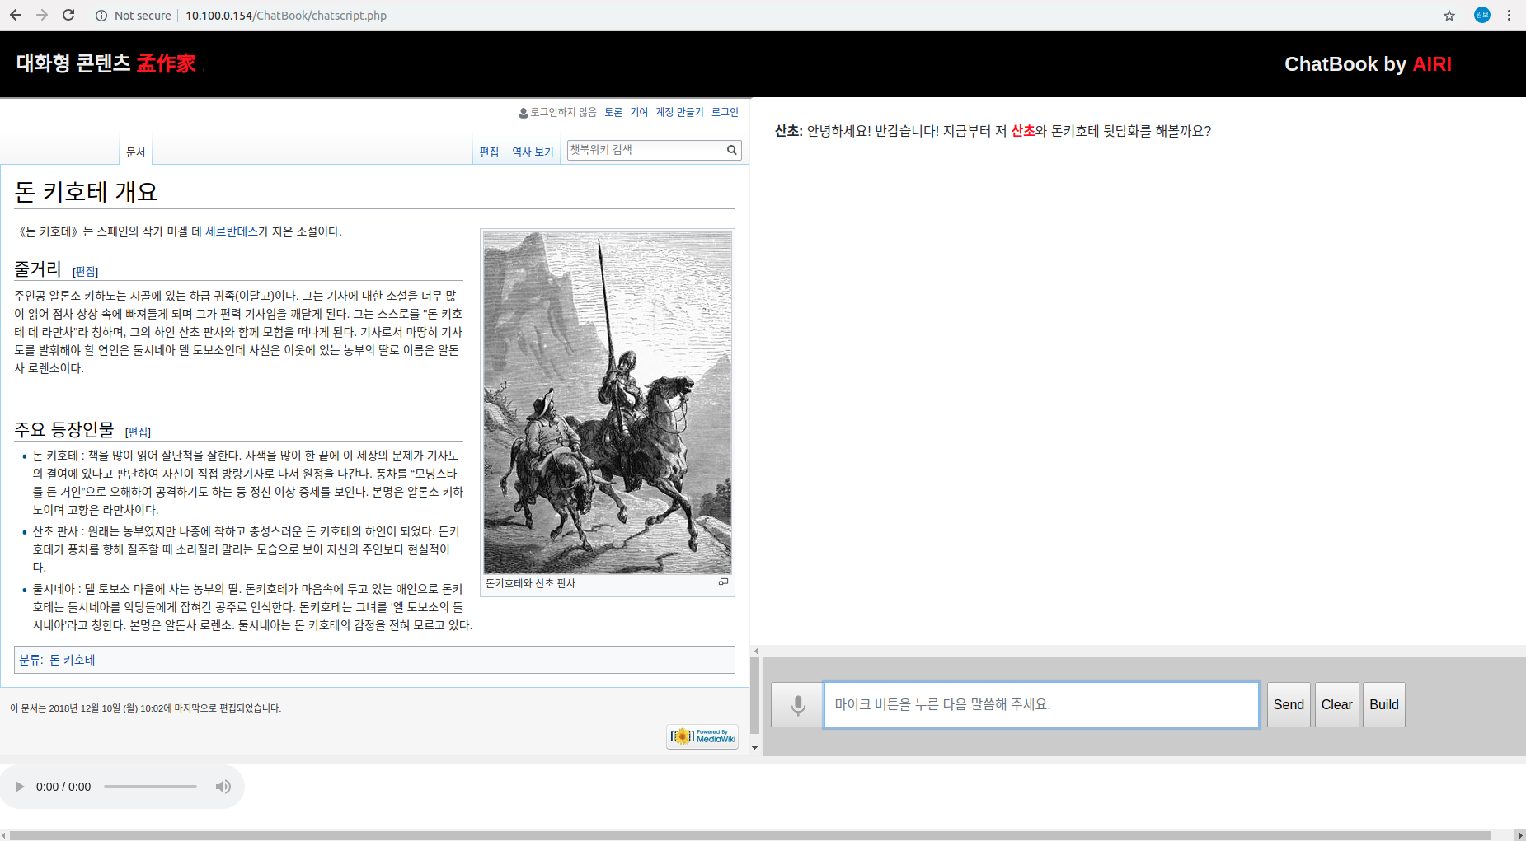
Execution Details

Slide 12
Rules & Concept
1

Slide 13
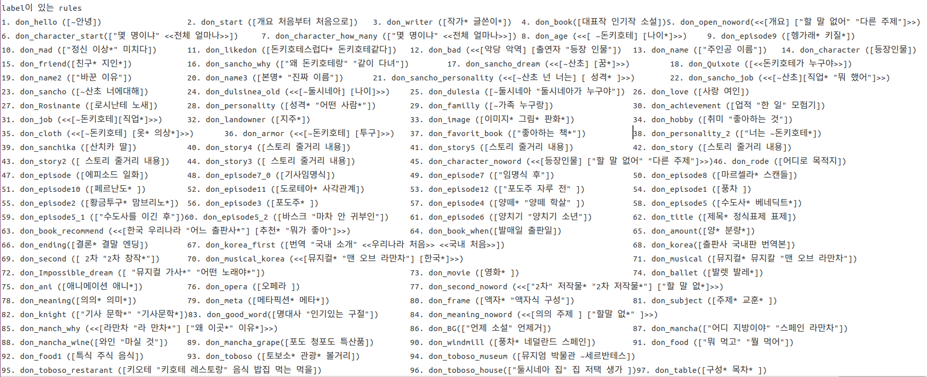
Composition of Rules
맹작가는 총 97개의 label이 있는 rules로 구성.
Label 이 없는 (reuse되지 않는) 일회성 rules를 포함하여 총 약 200여개의 rules를 보유.
1

Slide 14
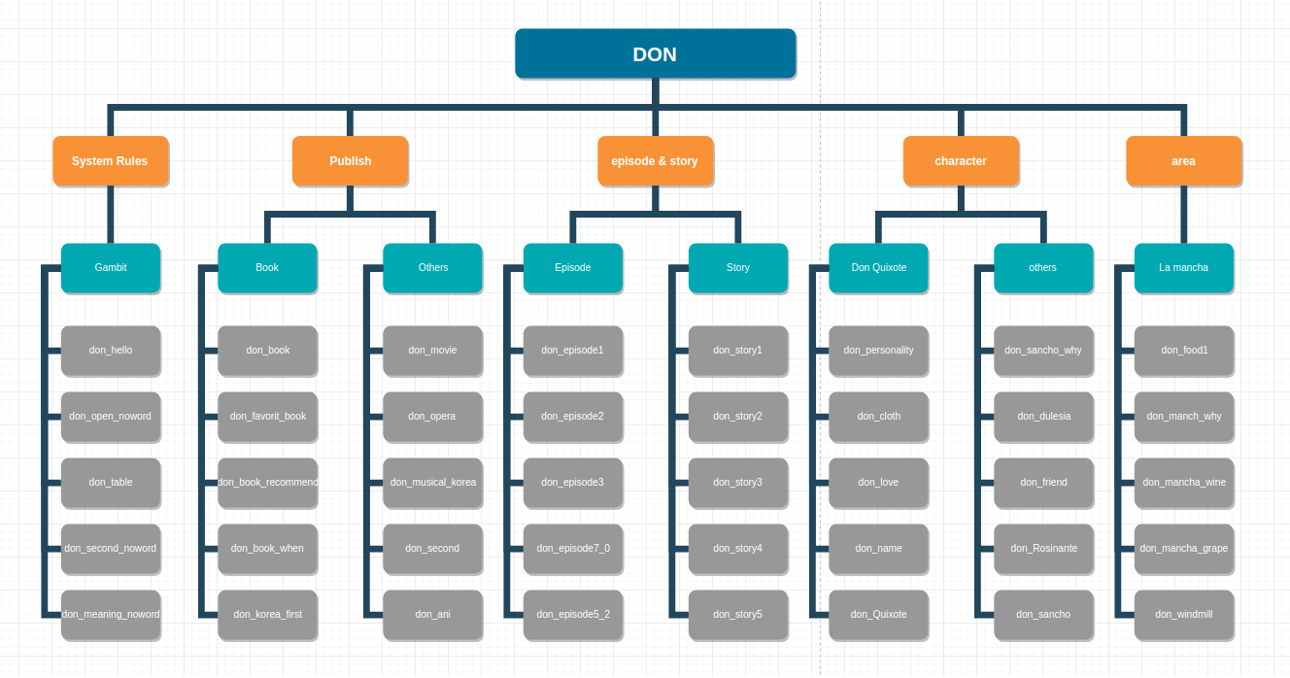
Flow Chart - Rules
1

Slide 15

Composition of Concept
맹작가는 총 45( /RAWDATA/concept.top) + 5(/RAWDATA/don.top) = 50개의 Concept 사용.
주로 verb나 noun의 기본형 또는 등장인물 이름 등 음성인식으로 인해 발생할 수 있는 error나 오타 교정
1

